Slide 1
特征生成II
张严辞
计算机学院

Slide 2
大纲
傅立叶级数
离散傅立叶变换及其应用
球面调和函数及其应用

Slide 3
过去方法的回顾
PCA，SVD等方法的基本向量（基本矩阵）是根据样本数据计算得到
计算量大
特征提取质量很好
是否存在固定的基本向量（基本矩阵）？
使用固定的基本向量可在少量损失特征质量的情况下大大减少计算量

Slide 4
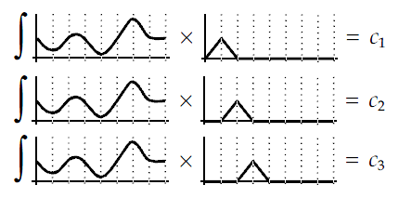
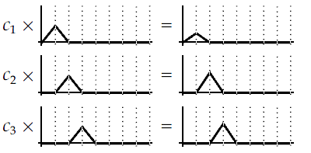

固定正交基底的函数逼近
如何逼近函数

Slide 5
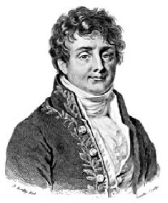
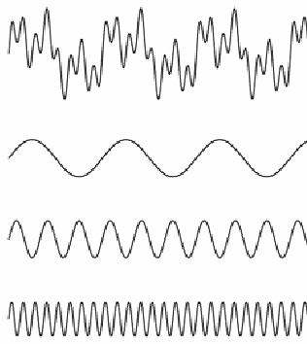
历史回顾
Jean Baptiste Joseph Fourier(1768-1830)
法国数学家、物理学家
1807年在一篇论文中提出：任何周期函数都可以表示为谐波关系的正弦信号的加权和
拉格朗日坚决反对
拉格朗日死后15年论文才被发表

Slide 6
傅立叶级数的定义
是 上以 为周期的函数， 的傅立叶级数定义为
其中：

Slide 7
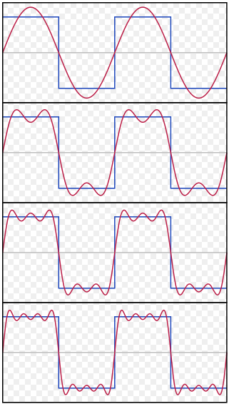
傅立叶级数
利用傅立叶级数的前n项对原函数进行逼近
非正弦周期矩形波
由不同频率正弦波叠加

Slide 8
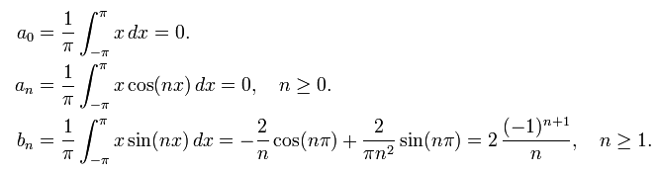
例子：傅立叶级数
周期函数：
傅立叶系数为：

Slide 9
一般周期函数的傅立叶级数
是周期为T的函数
其中

Slide 10
傅立叶级数的复数形式
欧拉公式：
傅立叶级数表达为：
其中

Slide 11
一维DFT
N个输入样本 的DFT定义为：
逆DFT定义为：
可以证明，DFT的逆变换是唯一的

Slide 12
一维DFT的矩阵形式
将所有x(n)和y(k)表示为两个Nx1向量
一维DFT的矩阵形式：

Slide 13
一维DFT的矩阵形式
W是酋矩阵
W的列向量构成基本向量
N＝4为例：
，基本向量为

Slide 14
一维DFT与基本向量
一维DFT仍然在基本向量的框架下
原始特征向量在酋矩阵下变换为新的特征向量
其中a_{i}是A的列向量，称为变换的基本向量
y的元素y(i)是x在这些基本向量上的投影

Slide 15
二维DFT
NxN的图像的二维DFT定义为：
逆变换定义为：
矩阵形式：
二维DFT可以转换为两个一维DFT

Slide 16
DFT的应用
一维DFT：傅立叶描述子
二维DFT：纹理分类

Slide 17
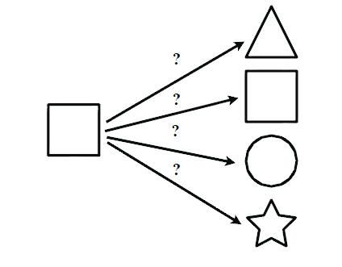
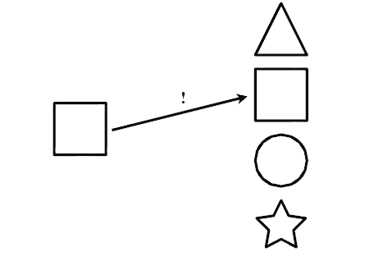
物体形状识别
模式识别的重要研究方向
形状有多种表达方式（基于区域，基于边界…）
物体的平移、旋转、尺度变化、扭曲、遮挡增加了识别难度
基于物体轮廓坐标序列的傅立叶描述子具有很好的识别性能

Slide 18
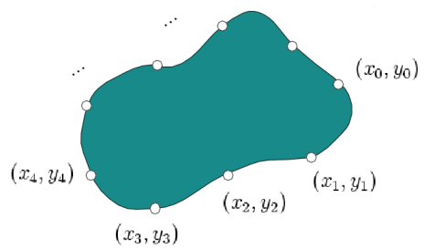
物体轮廓的表示
假定物体轮廓是封闭曲线
边界上的点可以表达为一系列二维点
每个点可以用一个复数表示
可以将P拓展为周期为N的周期序列：

Slide 19
傅立叶描述子
使用DFT，边界可以表示为：
其中z_{k}称为傅立叶描述子
傅立叶描述子的前几个系数就足以描述物体的边界

Slide 20
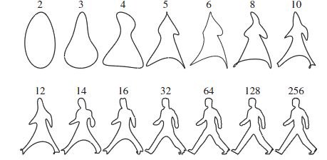
优点
良好的描述物体形状
易于实现各种不变性
易于实现
易于理解
靠前的系数包含边界的低频部分（大体形状）
靠后的系数包含边界的高频部分（形状细节）

Slide 21
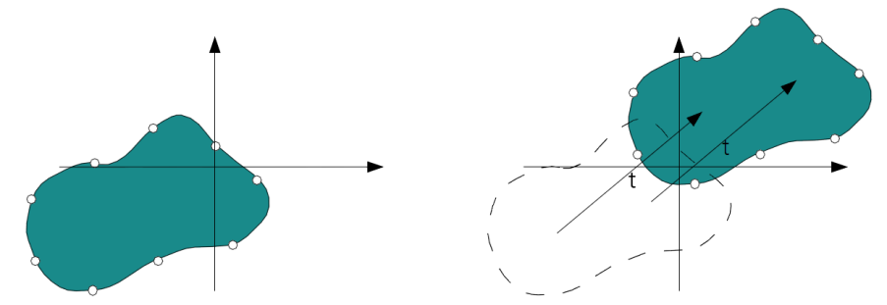
平移
平移变换：

Slide 22
缩放
缩放变换：
缩放变换相当于对傅立叶描述子进行相同缩放

Slide 23
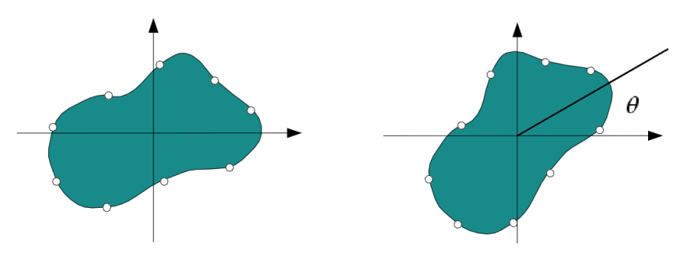
旋转
旋转变换：

Slide 24
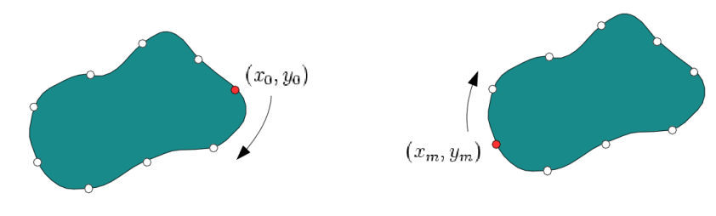
下标偏移
下标偏移：

Slide 25
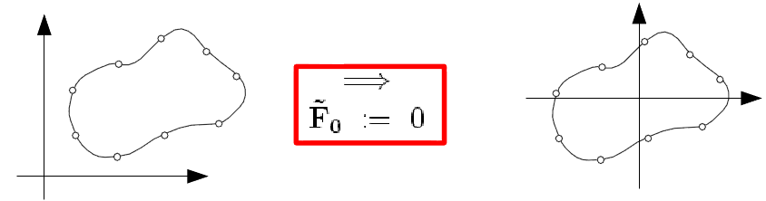
平移不变性
平移变换只影响z₀
z₀代表所有边界点的均值
将边界均值点作为坐标系原点可保证z₀=0，从而达到平移不变性

Slide 26
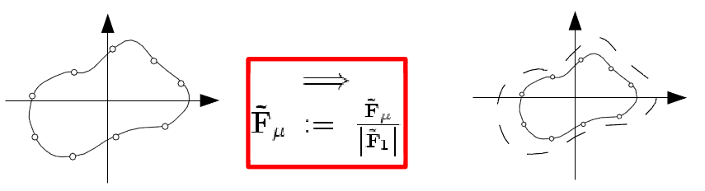
缩放不变性
将边界大小标准化：

Slide 27
旋转不变性
简单的解决方案：

Slide 28
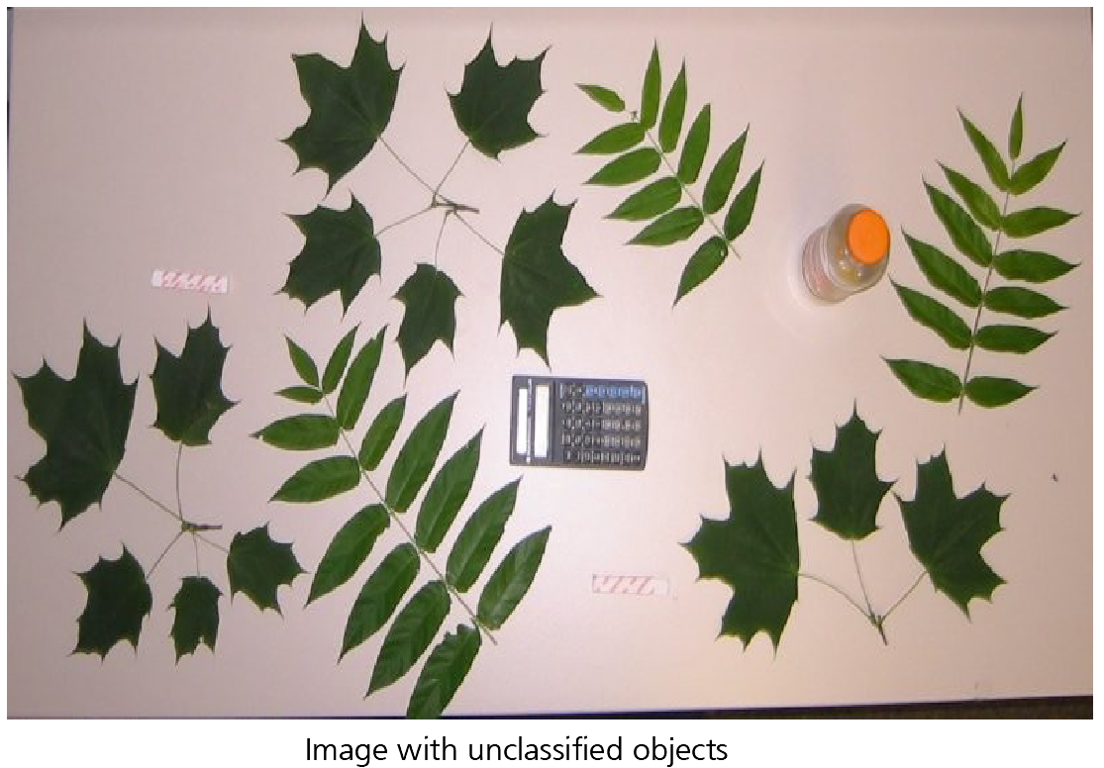
应用1：叶子的识别

Slide 29
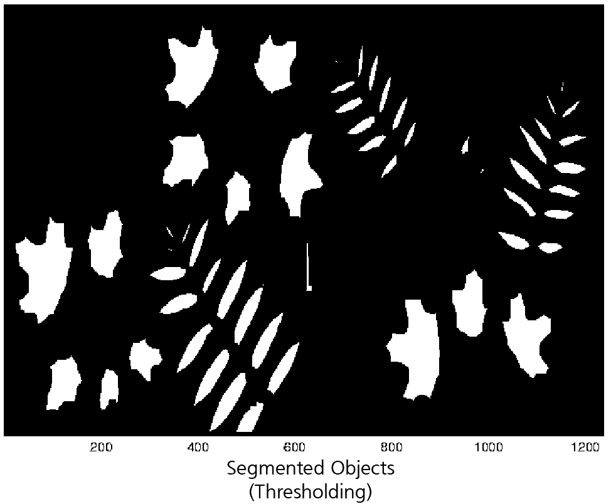
应用1：叶子的识别

Slide 30
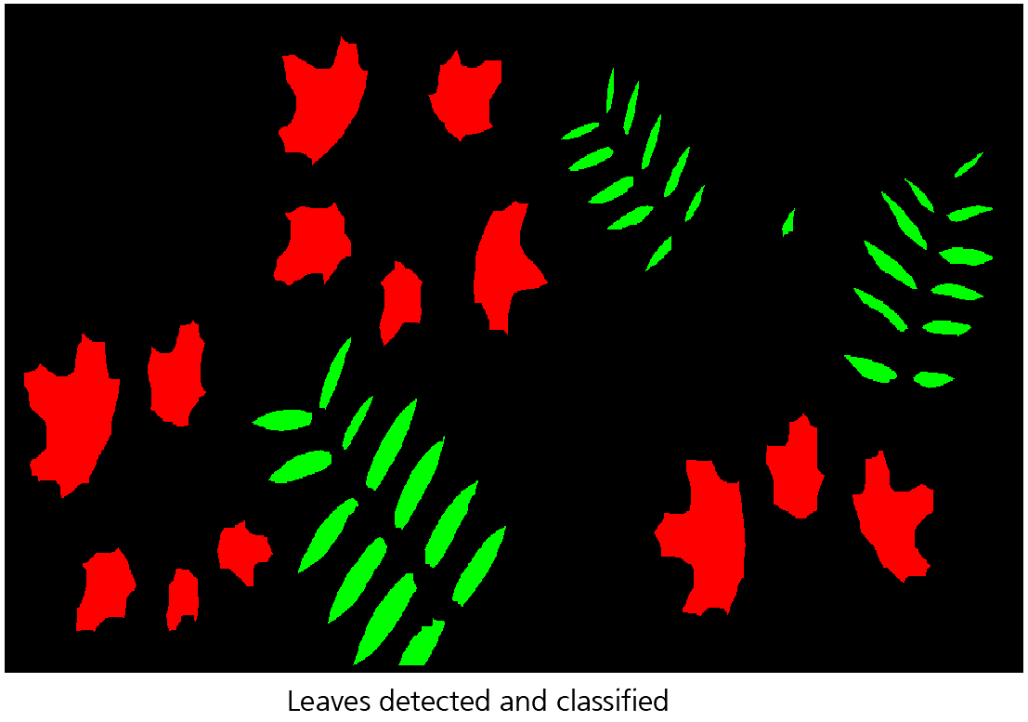
应用1：叶子的识别

Slide 31
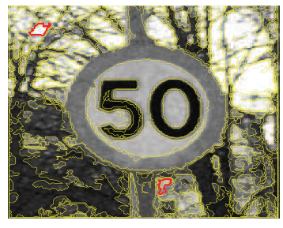
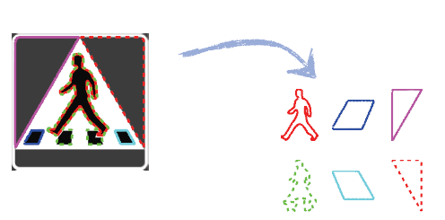

应用2：交通标识的识别

Slide 32
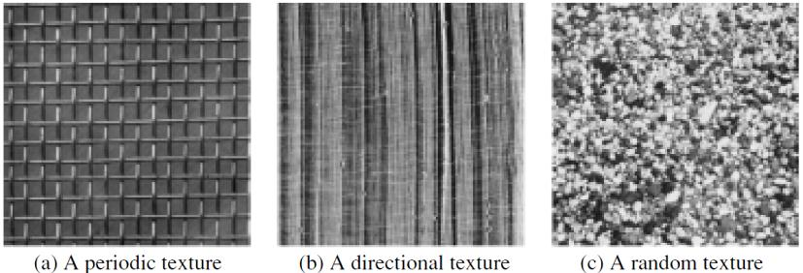
纹理分类
将纹理图像分为三类：周期性纹理、方向性纹理、随机纹理

Slide 33
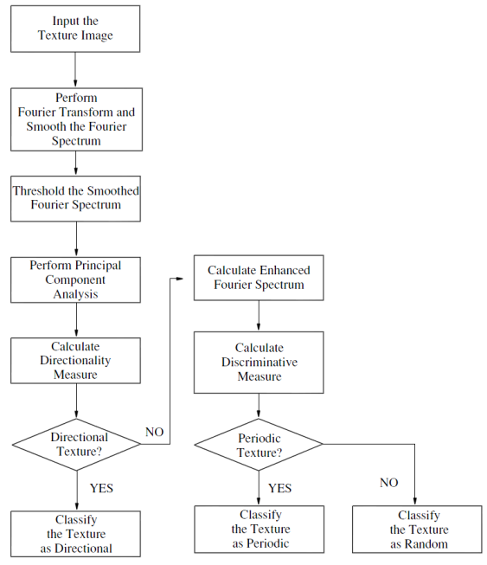
算法流程
首先通过DFT和PCA判断是否是方向性纹理
对于非方向性纹理再判断其是周期性纹理或随机纹理
（只讲第一步）

Slide 34
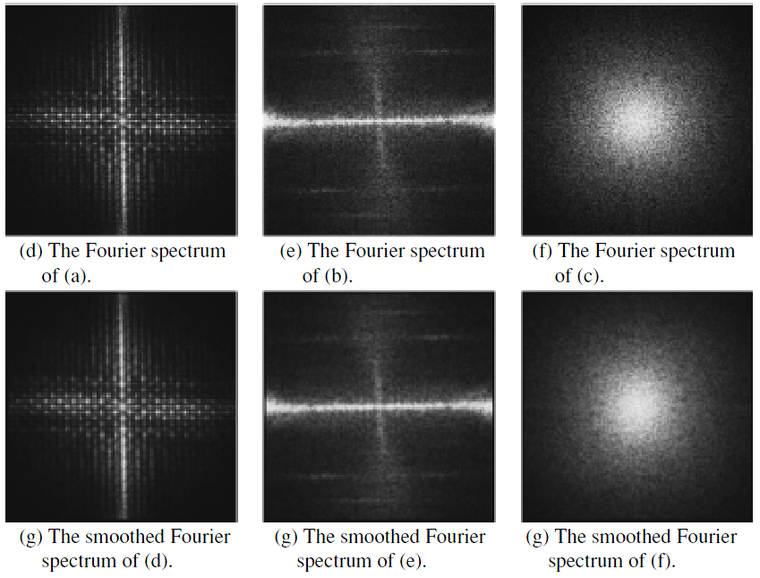
对图像进行DFT
对图像进行DFT变换，得到傅立叶谱
对傅立叶谱图像进行高斯平滑滤波，降低噪音的影响

Slide 35
阈值化
目标：选定阈值t，傅立叶谱中F(u,v)大于t的像素参与后续计算
假设谱图像中像素的强度范围为[0，L_{max}]
计算直方图h(i)
计算F的总能量
计算:
确定

Slide 36
PCA
计算阈值化图像的协方差矩阵
计算C的特征值
计算

Slide 37
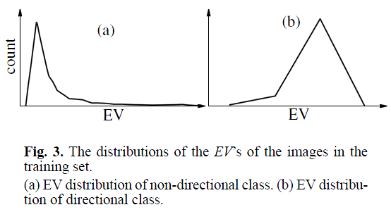
方向性纹理分类器 1/2
设计方向性纹理分类器，将纹理分为两类：方向性纹理w_{d}和非方向性纹理w_{nd}
分类器设计：贝叶斯分类器
从纹理库中选取一些已分好类的纹理作为训练样本，计算其EV值

Slide 38
方向性纹理分类器 2/2
假设EV的分布符合高斯分布
先验概率 和
根据已知样本的均值和方差来估计 和
的分布参数
根据贝叶斯公式：
分类器：如果 ，则纹理属于方向性纹理

Slide 39
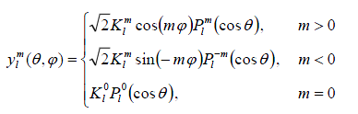


球面调和函数
球面调和函数：
将函数f(x)投影到某个球面调和函数上：
根据球面调和系数重建函数：

Slide 40
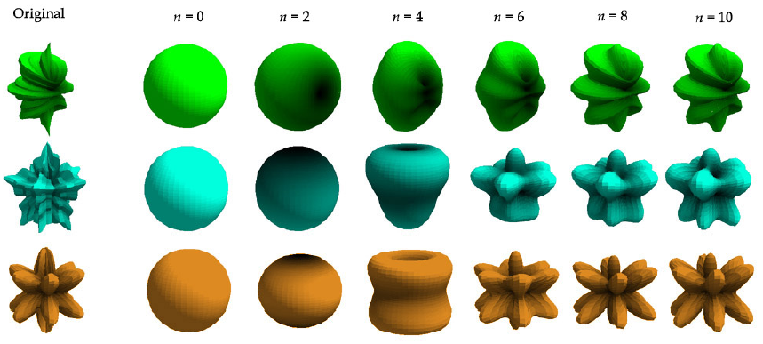
球面调和函数例子

Slide 41
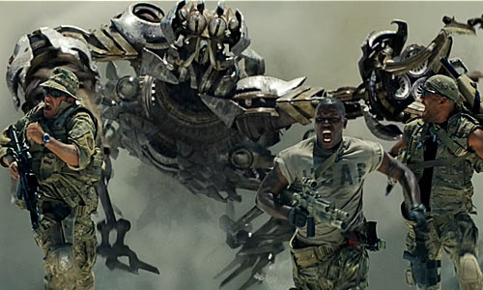
基于图像的光照技术
如何把虚拟物体放入真实场景
如何把真实物体放入虚拟场景
在电影产业中有巨大用途

Slide 42
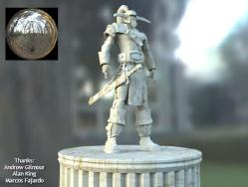
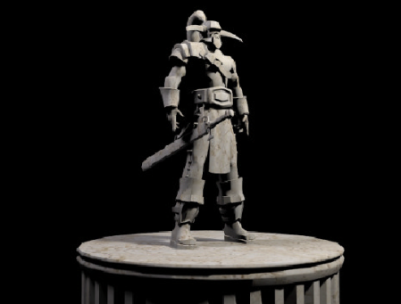
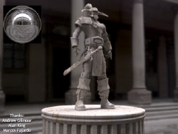
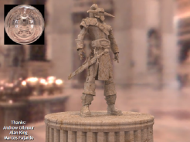
光照一致性
如何让物体表现出和周围环境匹配的光照效果？

Slide 43
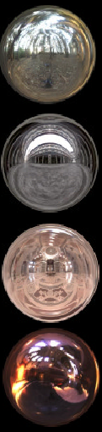
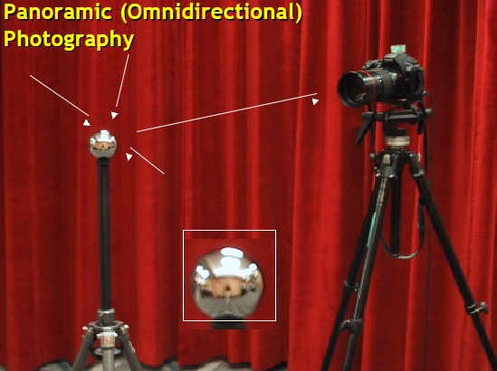
真实光照的捕获
通过HDR Light Probe技术，可以捕获真实环境的光照

Slide 44
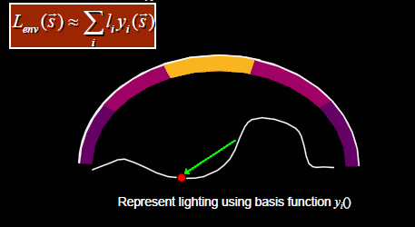
真实光照的编码 1/2
如何对球面上的真实光照进行编码以利于后期的积分计算
模式识别的观点：能否提取出少量特征就可以表达原始光照信息
使用球面调和系数的前几项来进行编码

Slide 45
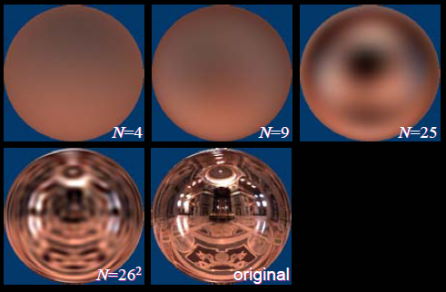
真实光照的编码 2/2
通过球面调和系数的前几项重建得到的光照反映了原始真实光照的低频部分

